Slide 1
Openpose
https://github.com/ZheC/Realtime_Multi-Person_Pose_Estimation
https://arxiv.org/abs/1611.08050

Slide 2
Openpose
本文提出一种实时检测多人2D姿态的方法
采用非参数表征方法 Part Affinity Fields(PAFs 部分亲和度向量场)，去学习将身体部位和对应个体关联
提出组合检测器可以减少推理时间，推出OpenPose，多人2D姿态检测开源实时系统，包括身体，脚部，手部和面部关键点的检测

Slide 3
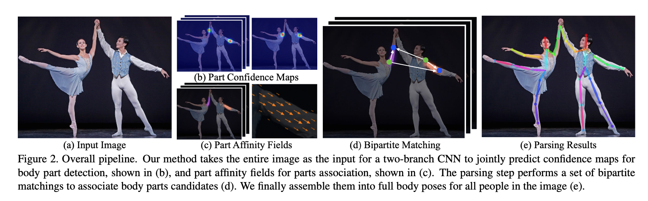
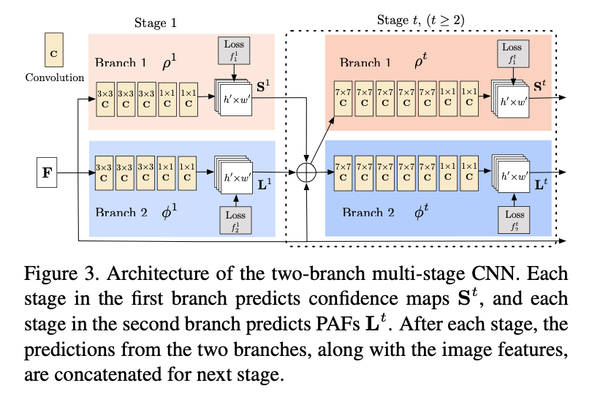
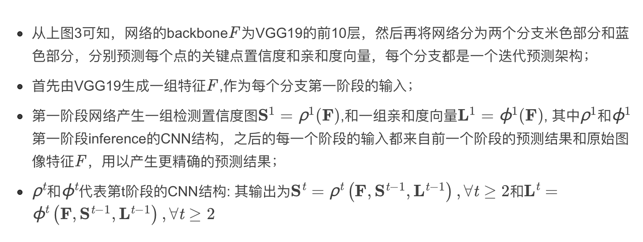
Openpose

Slide 4
Openpose
初步跑了一下body25模型，存在一些问题
非常吃分辨率
分辨率低的图片会出现关键点漏检
500x750图片效果较好，200x300出现漏检
图片中有多人，会出现骨架连接问题
非全身人像识别也存在问题

Slide 5
Alphapose
上交发表于ICCV2017
论文介绍：
https://www.cnblogs.com/darkknightzh/p/12150171.html
https://www.cnblogs.com/taoshiqian/p/9593901.html
官方代码：
https://github.com/MVIG-SJTU/AlphaPose

